Slide 1
Group report
Reporter：袁文婷
August 4, 2022
Notes:
沛泽

Slide 2
1
part
About PAN
peroxyacetyl nitrate 过氧乙酰基硝酸酯

Slide 3
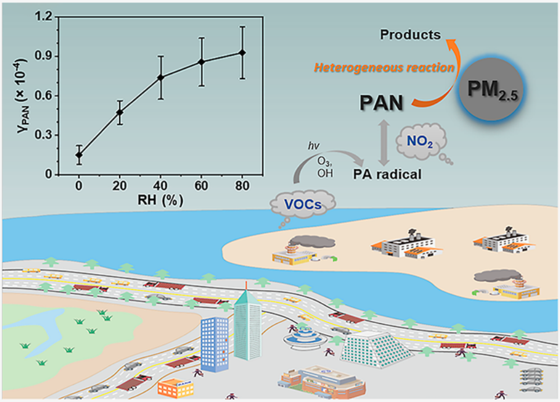
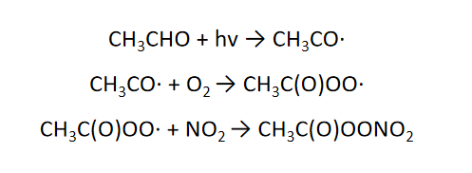
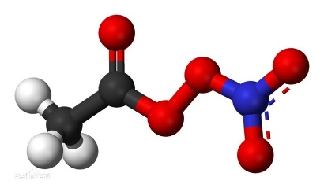
PAN
PAN是光化学烟雾产生的重要二次污染物，刺激眼部、植物毒剂、导致皮肤癌、参与降水酸化；
PAN作为NOx和自由基的临时储存库，可以运输到偏远地区以重新分配NOx，通过影响NOx和自由基分布以干预O₃的生成机制；
热分解被认为是低层PAN主要汇，但异质吸收可能在寒冷季节PAN的去除中发挥关键作用。
Sun Mei, et al. Environ. Sci. Technol., 2022.
1
Notes:
沛泽

Slide 4
2
part
Results of indoor ozone monitoring in residential buildings
2022.07.22-2022.08.02 华辉云门住宅室内臭氧监测

Slide 5
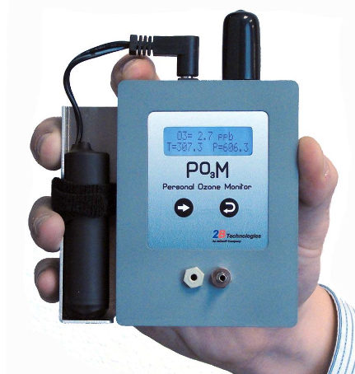
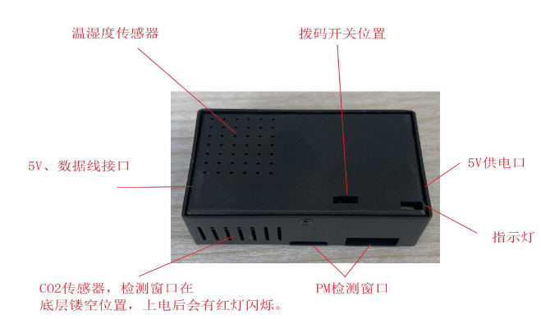
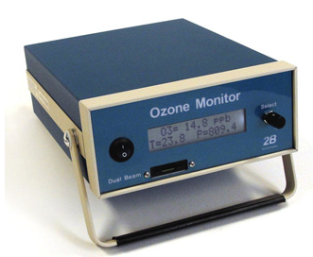
Ozone monitoring Results
2
Notes:
沛泽

Slide 6
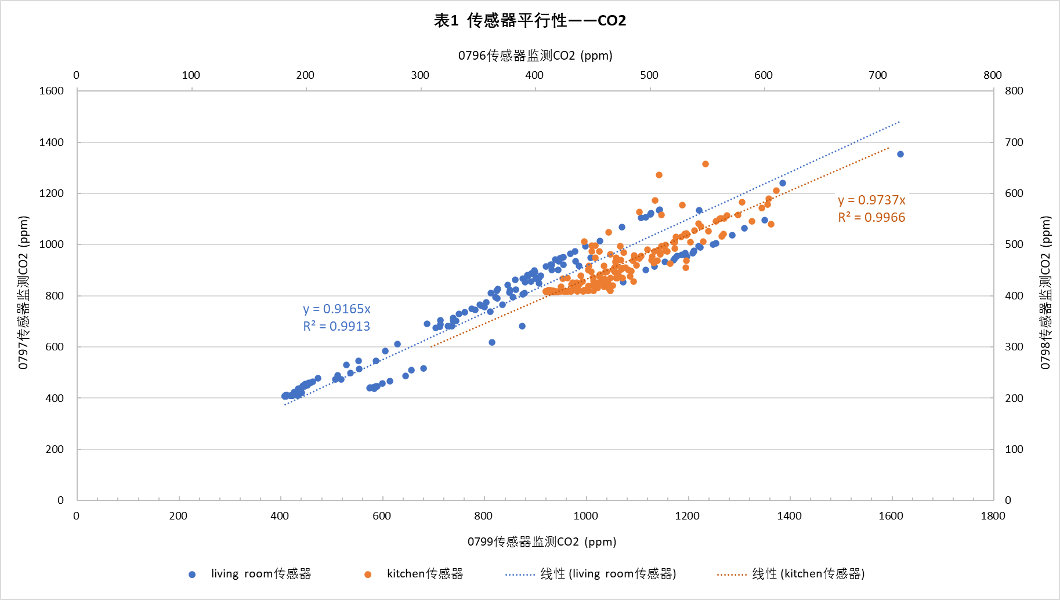
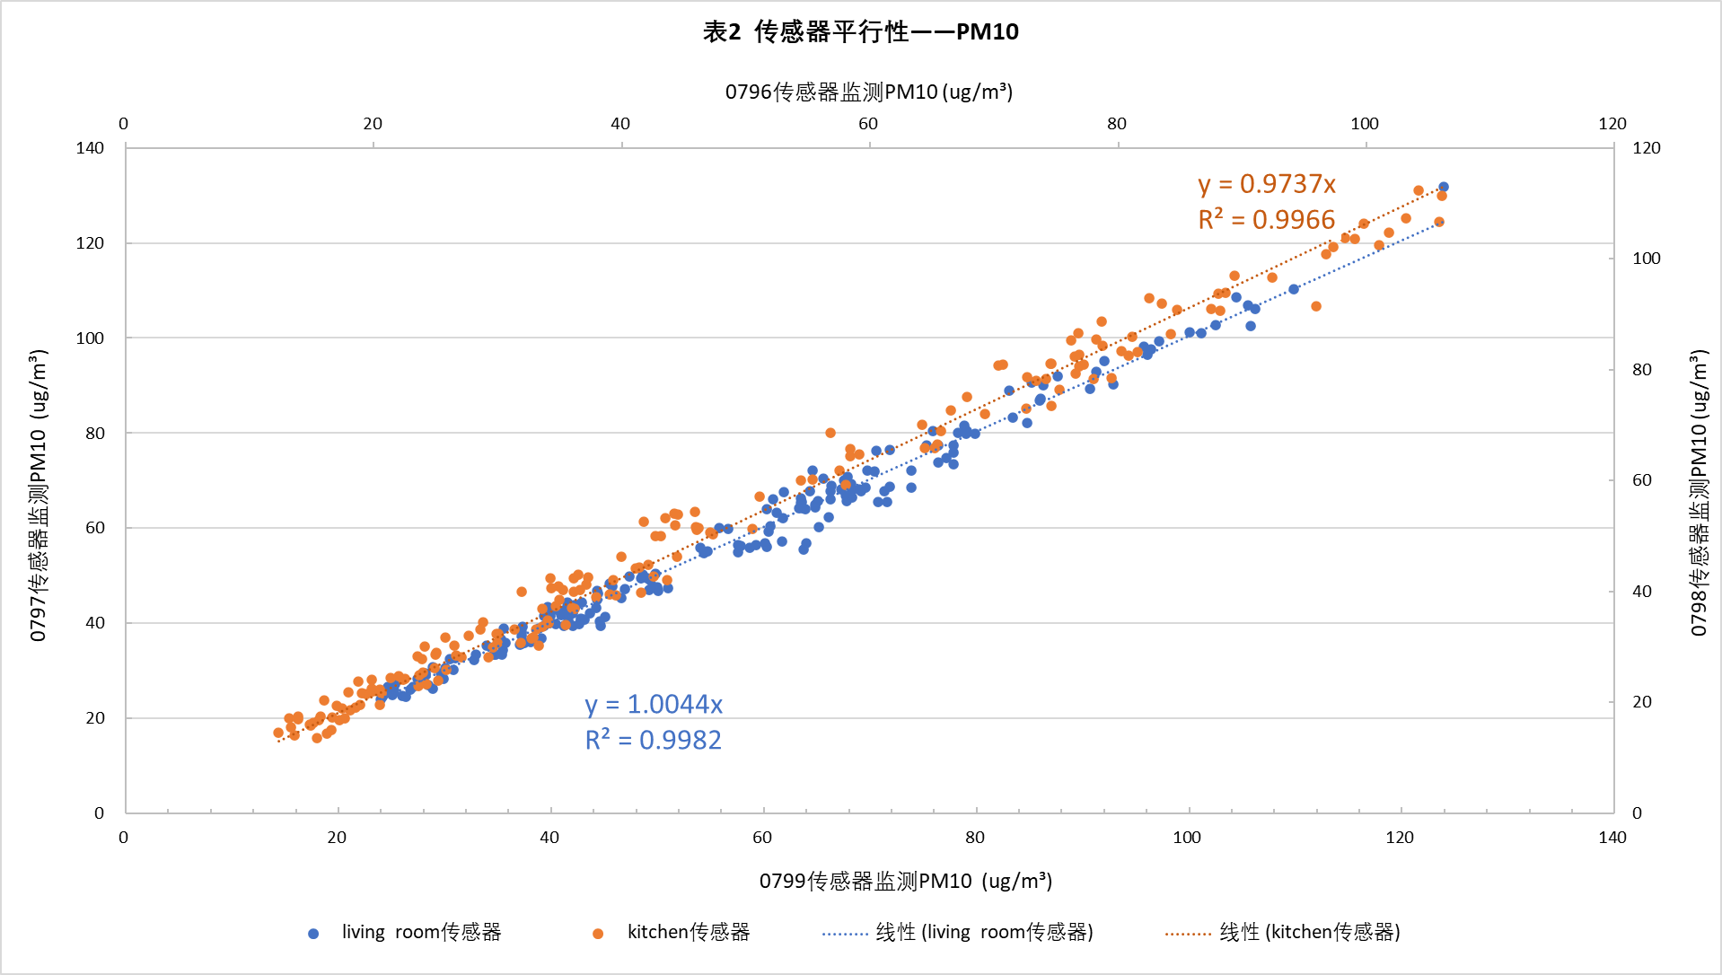
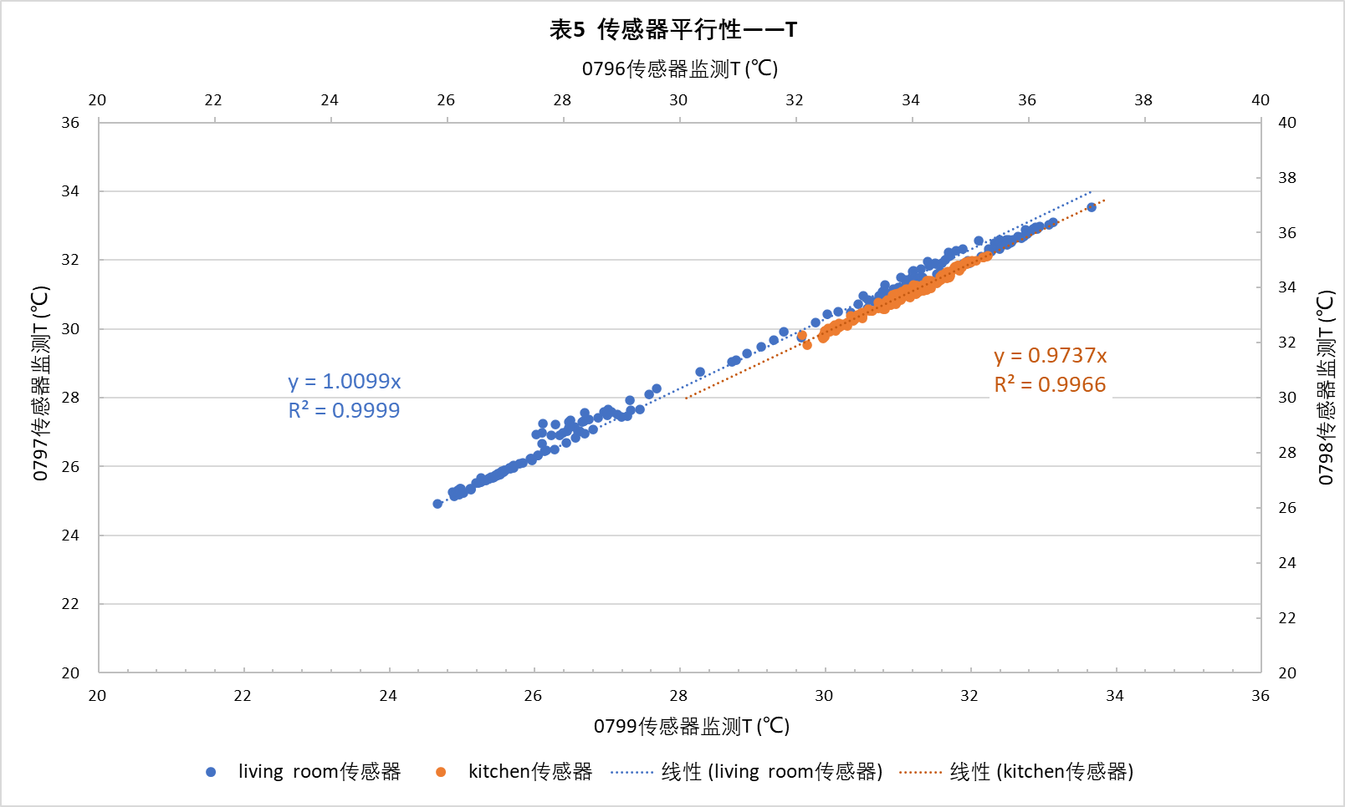
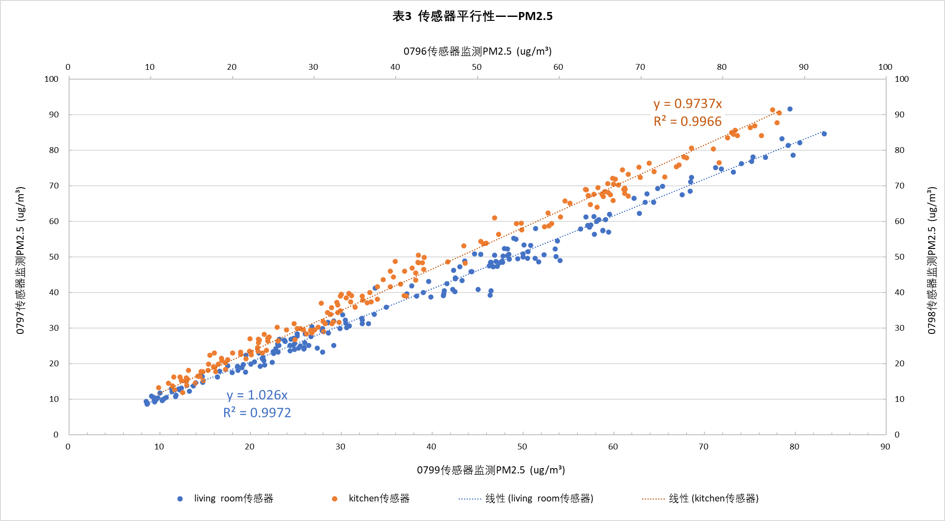
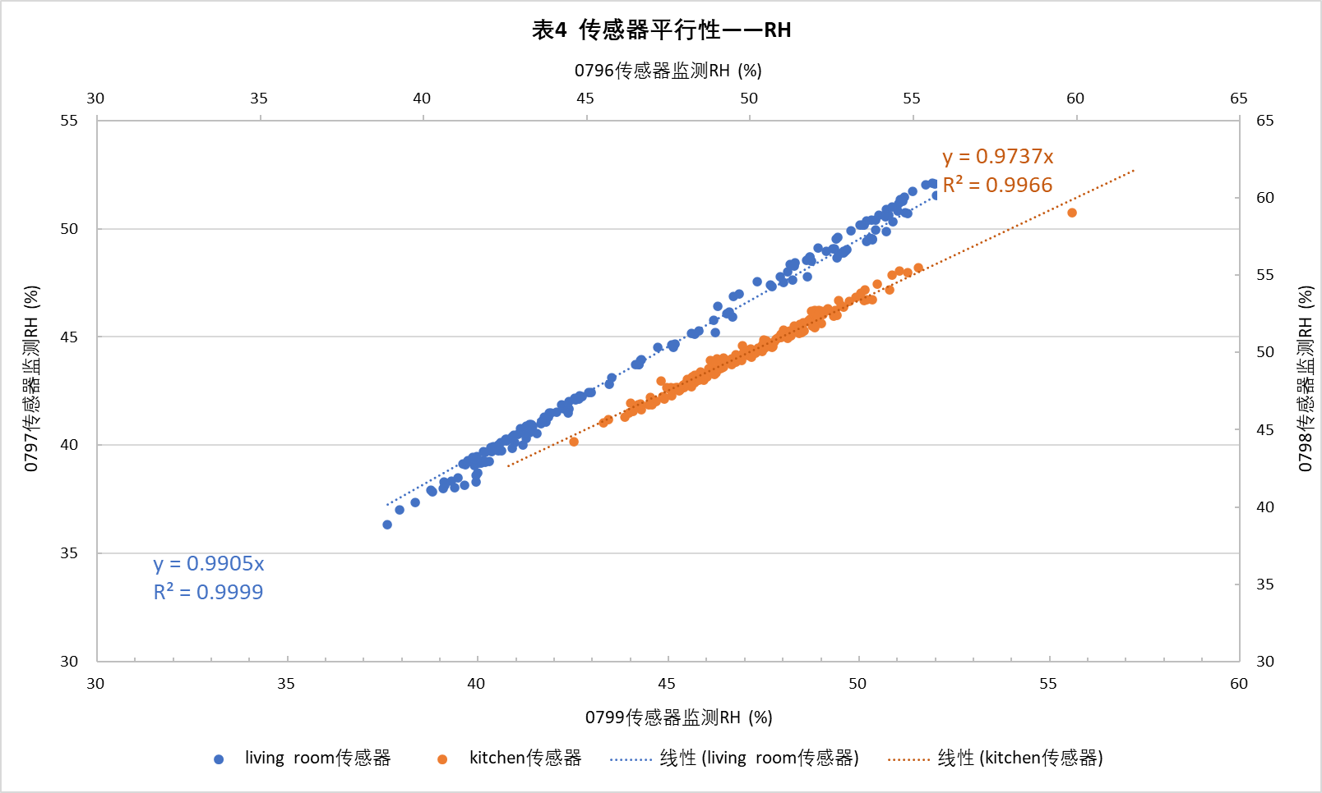
左轴为卧室传感器、右轴为厨房传感器，传感器间平行性较好。
3

Slide 7
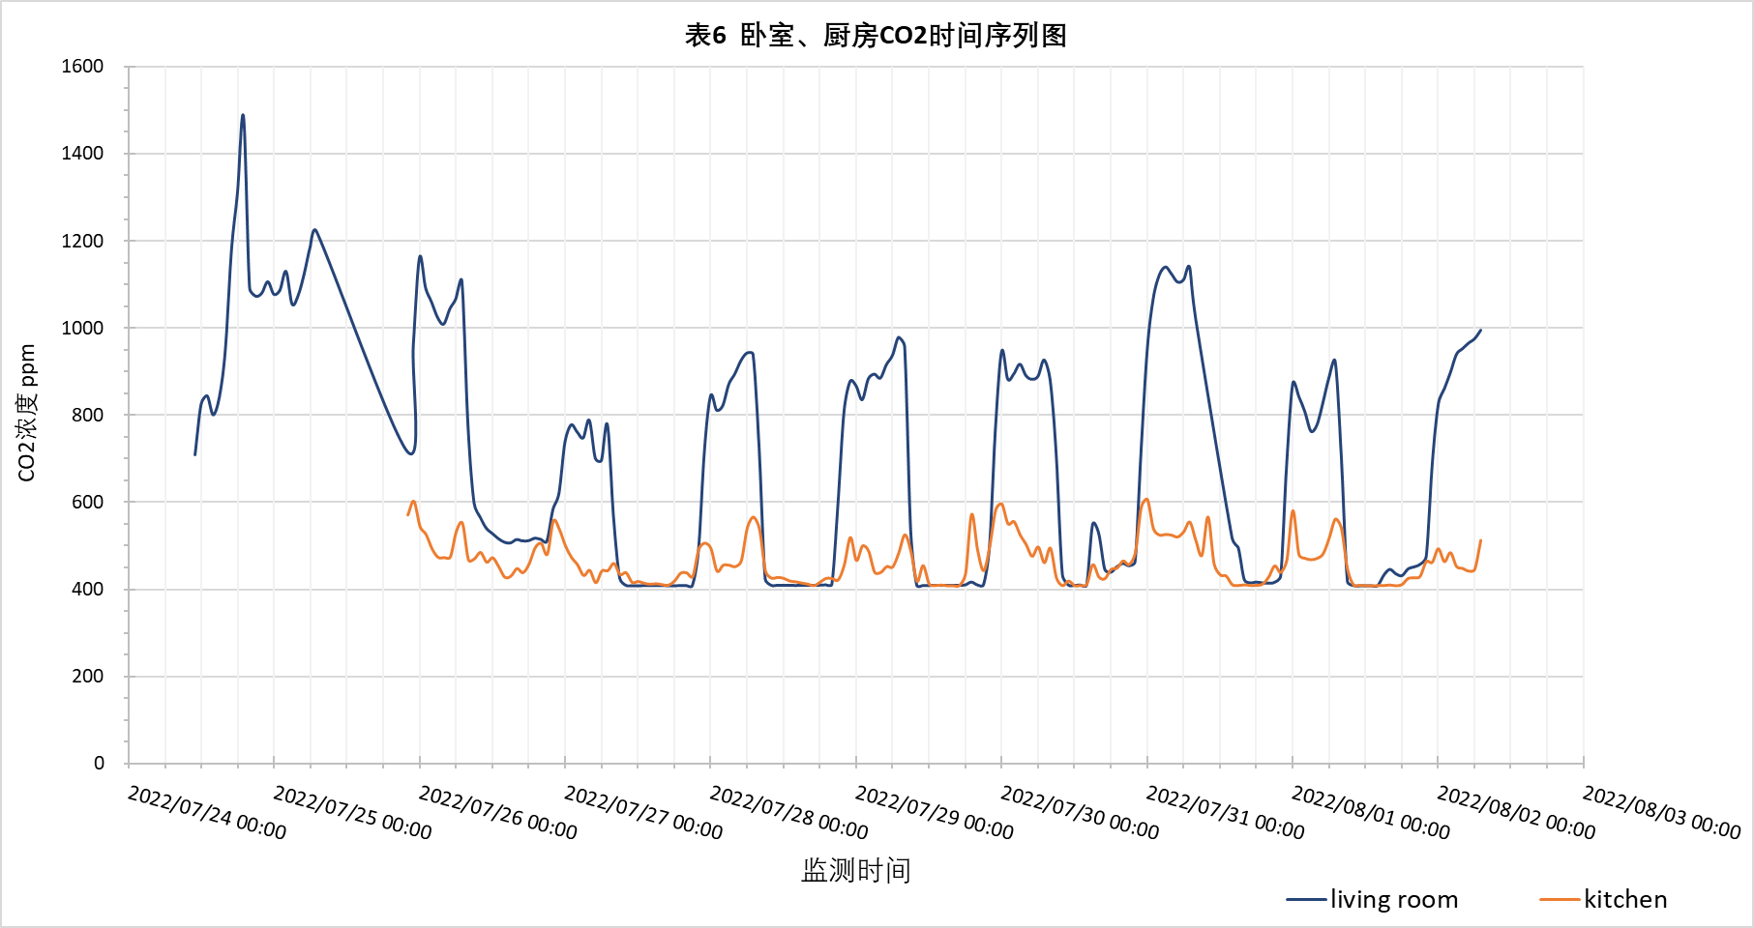
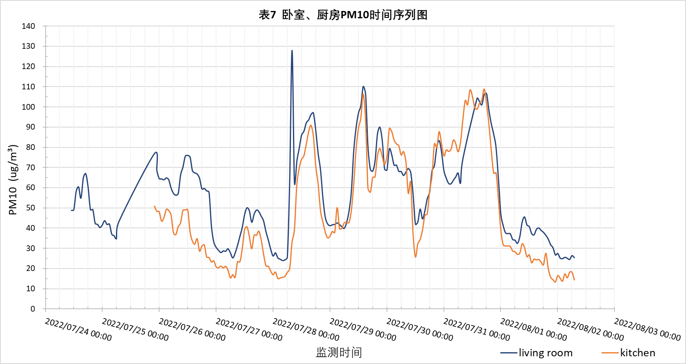
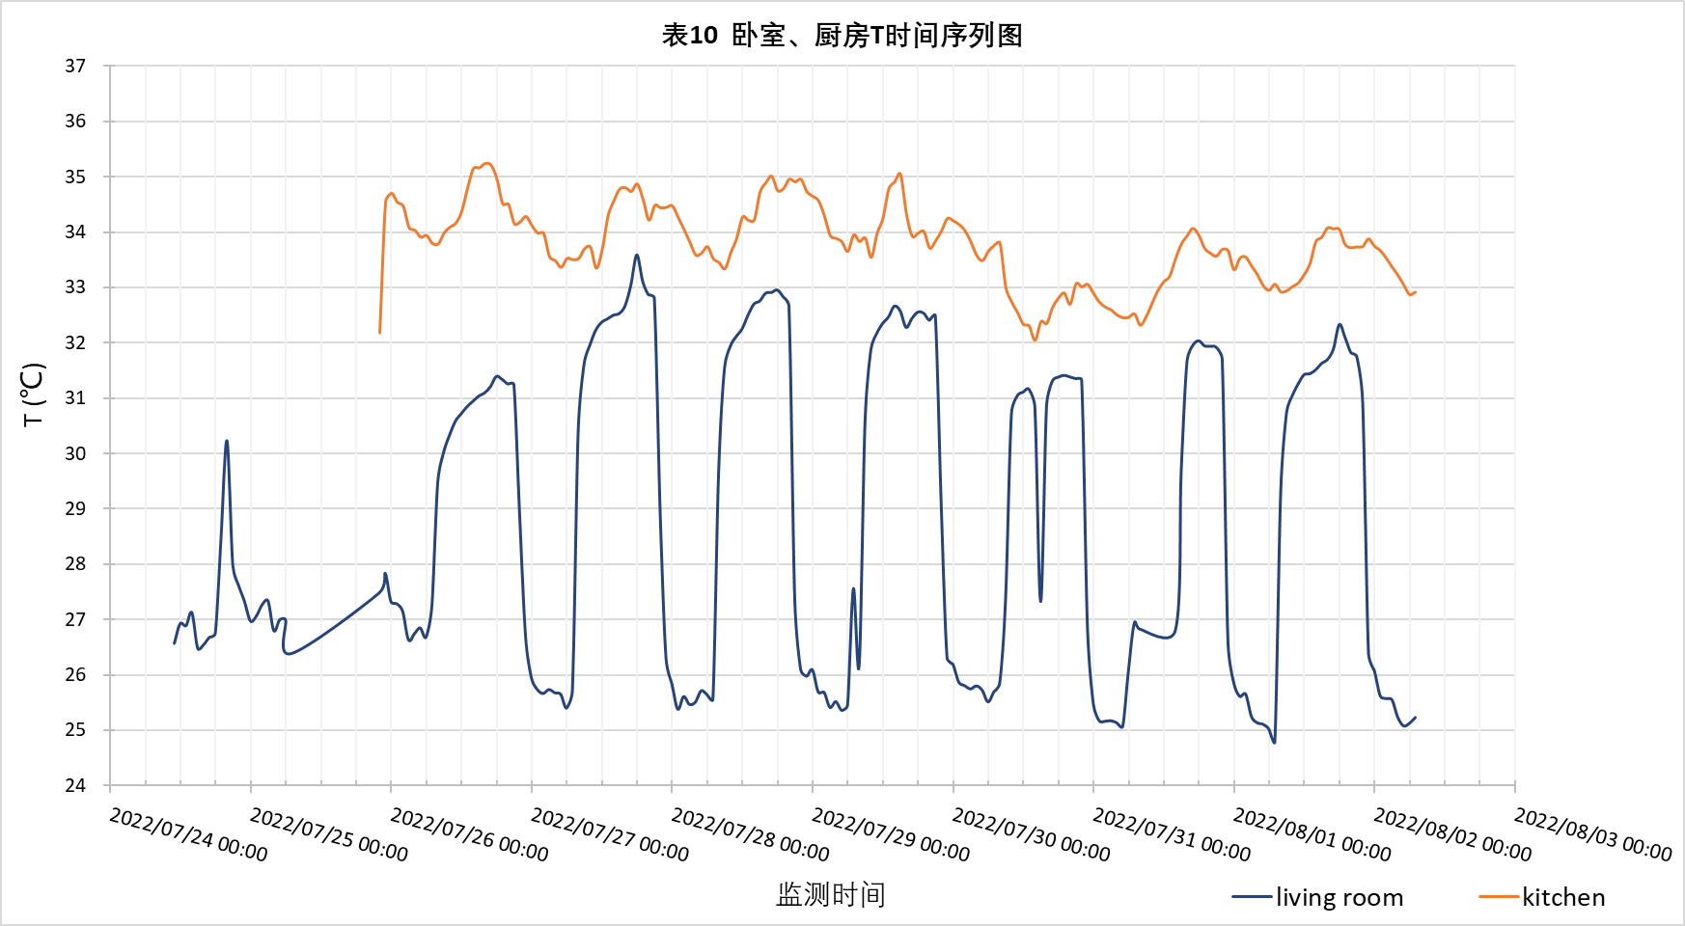
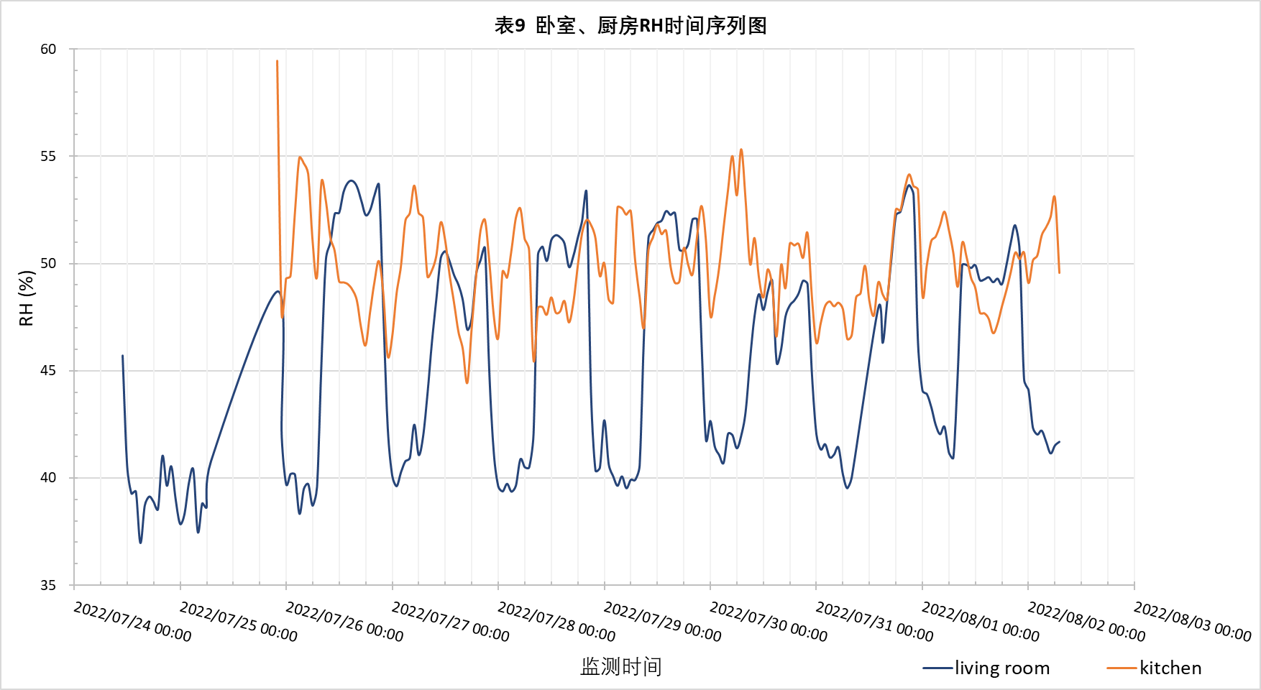
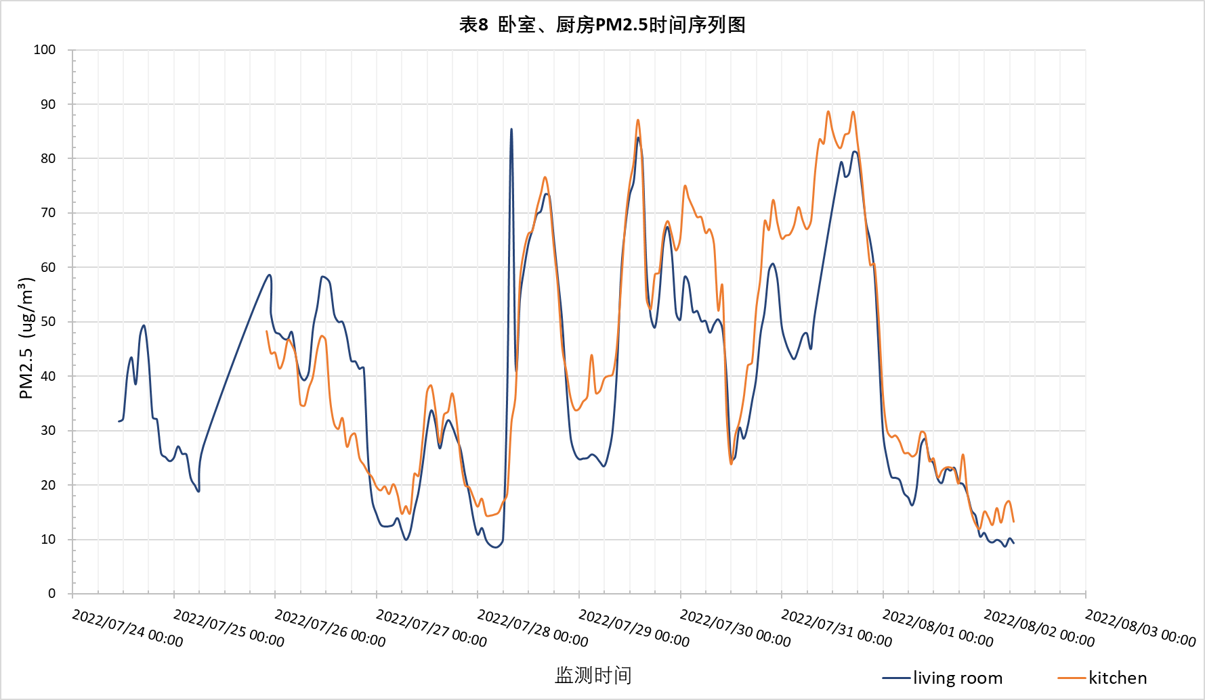
卧室、厨房监测物质时间变化趋势。
4

Slide 8
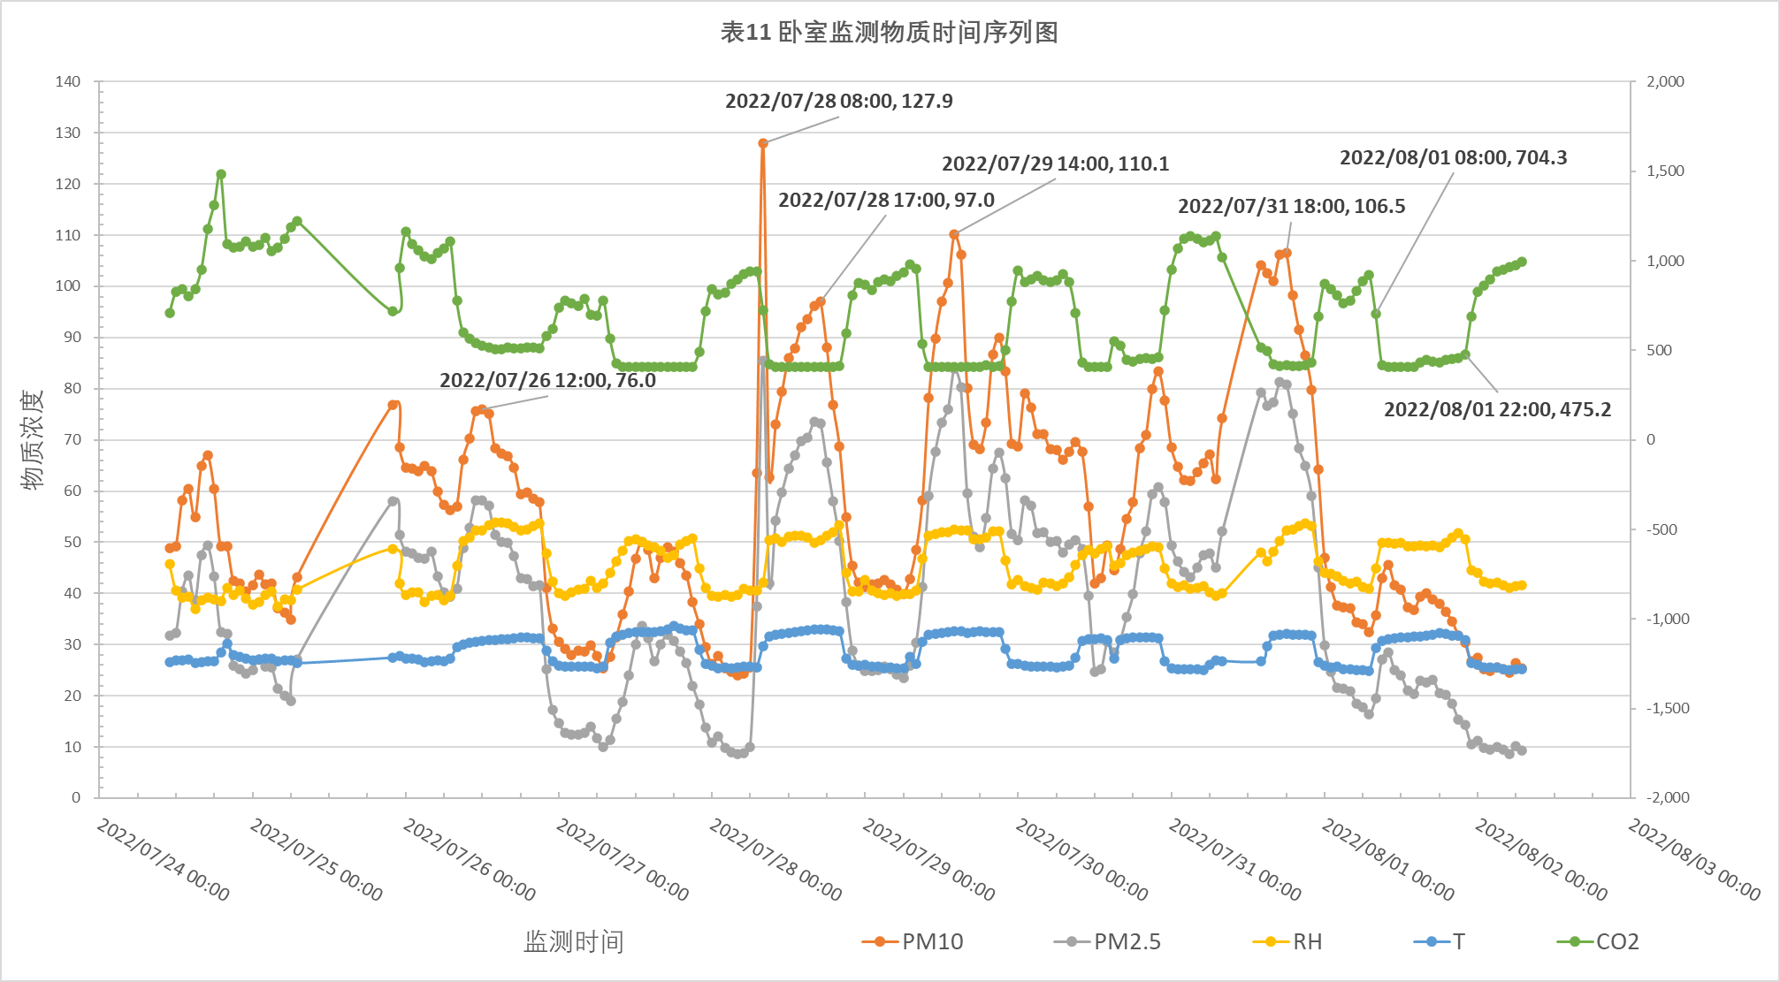
CO2浓度 ppm
左轴为PM、T、RH浓度，右轴为CO2浓度；CO2、T、RH浓度变化与人为活动（AC开关）相关性较大。
5

Slide 9
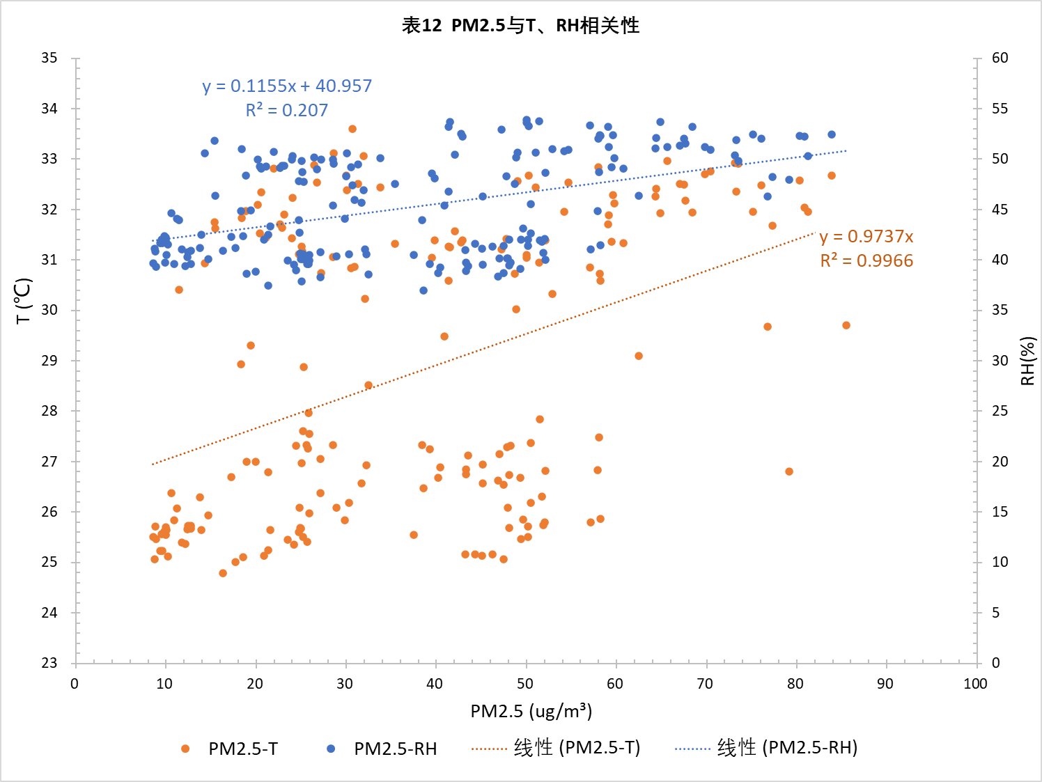
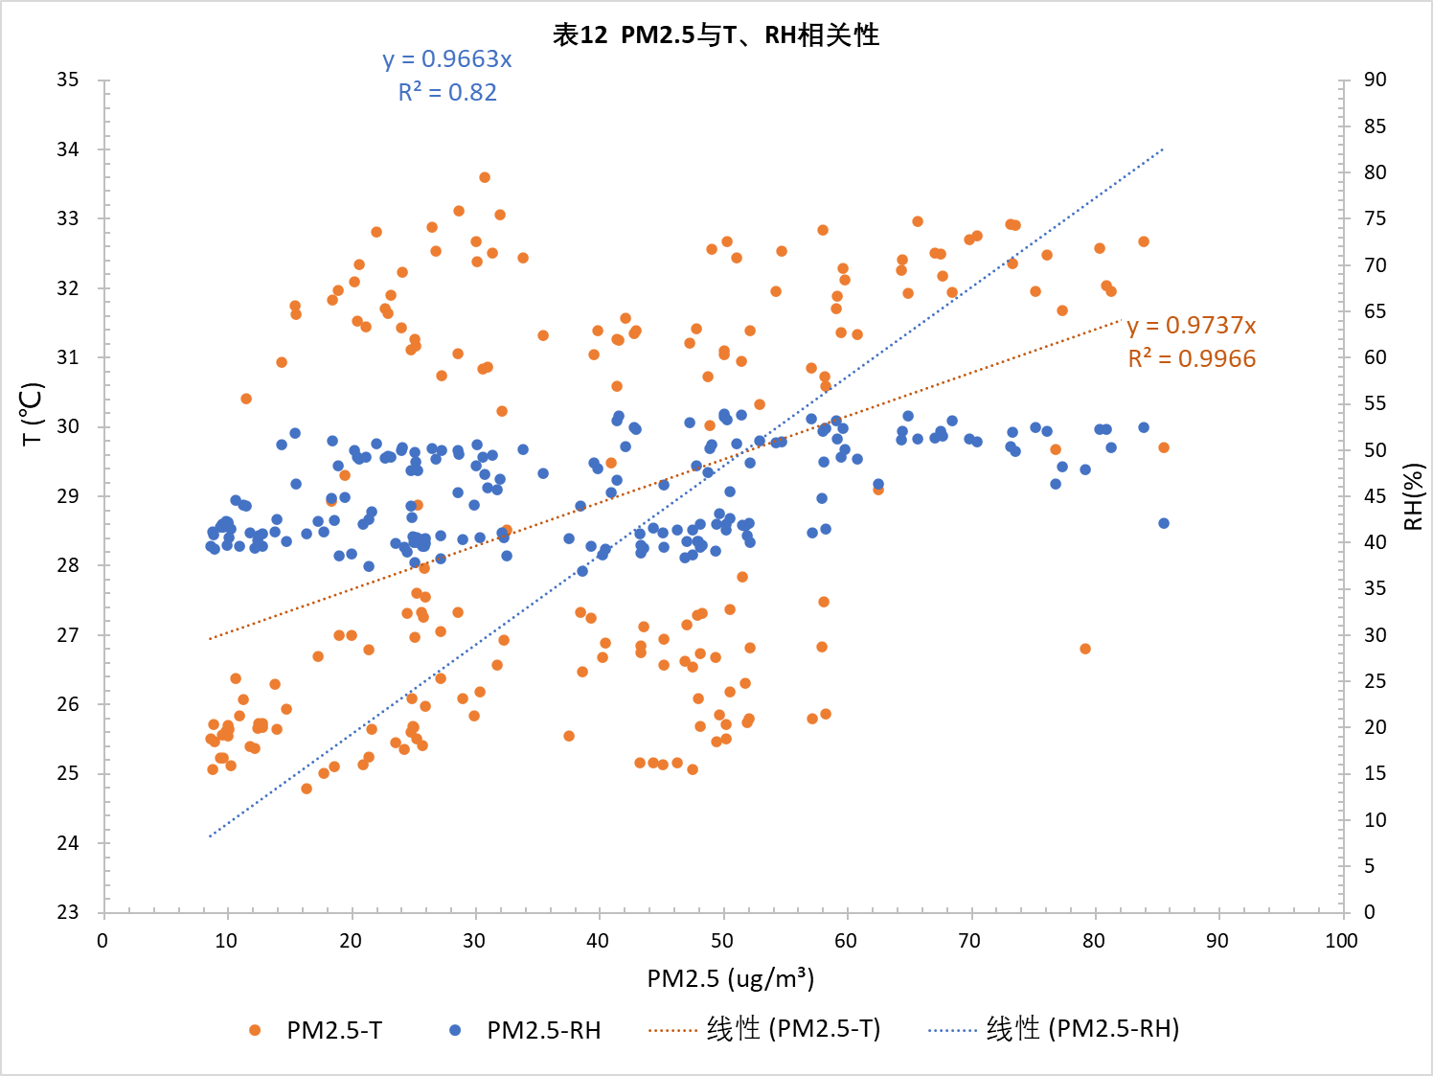
PM2.5与室内温湿度相关性，与温度相关性较大。AC？
6

Slide 10
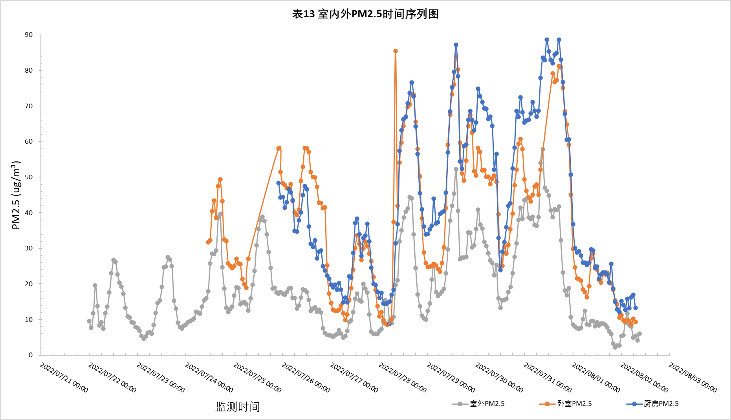
室内PM2.5大于室外，厨房略高于卧室，推测室内PM2.5多为臭氧反应二次产物。
7

Slide 11
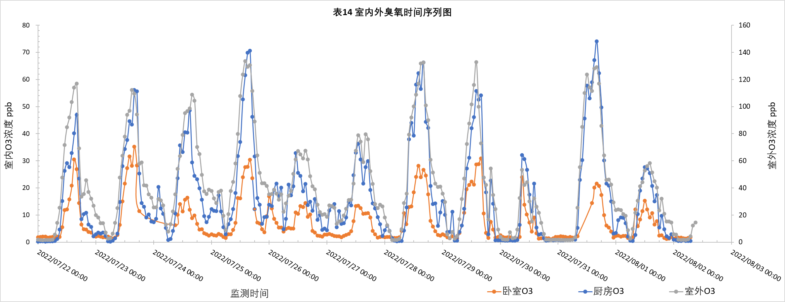
厨房臭氧浓度变化与室外很相似（I/O≈0.5）；卧室臭氧浓度较低，受人为活动影响较明显。
进一步相关性以及I/O分析……
8

Slide 12
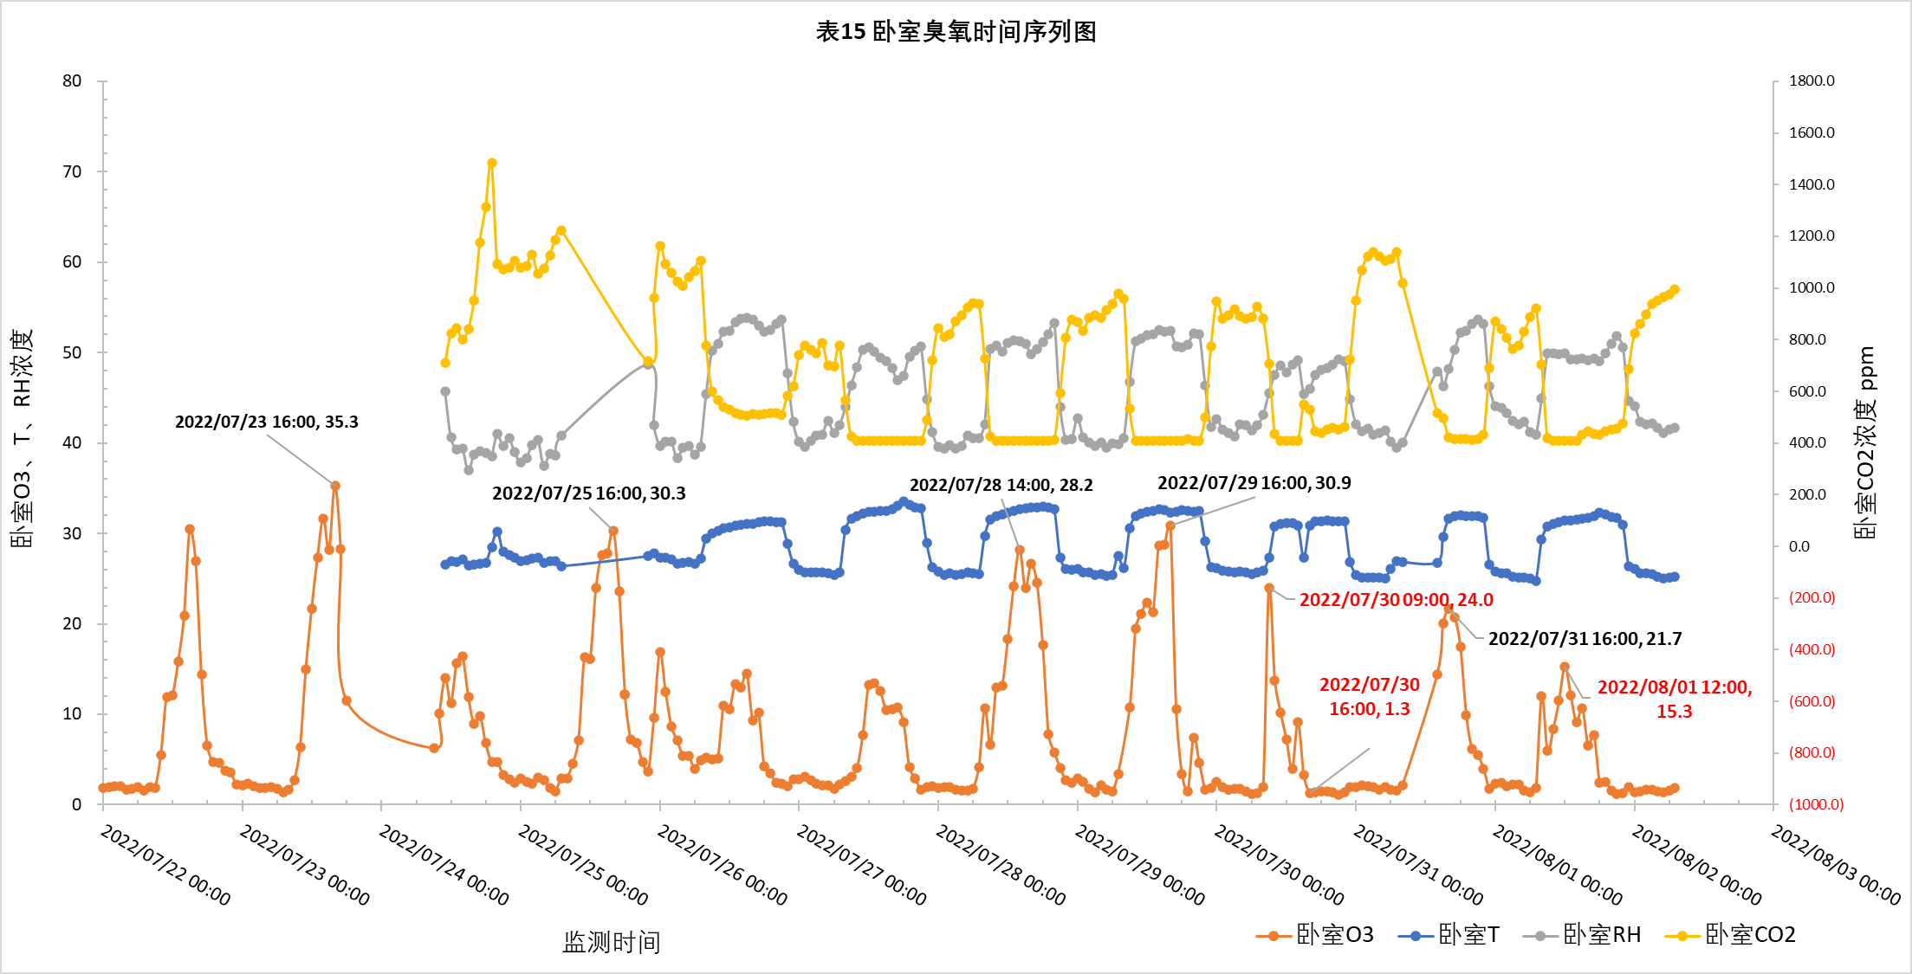
卧室臭氧浓度与室外臭氧浓度及AC开关状态有关；
雨天室内外臭氧趋势去晴天相反，下雨前臭氧突增，雨后臭氧浓度降低。
9

Slide 13
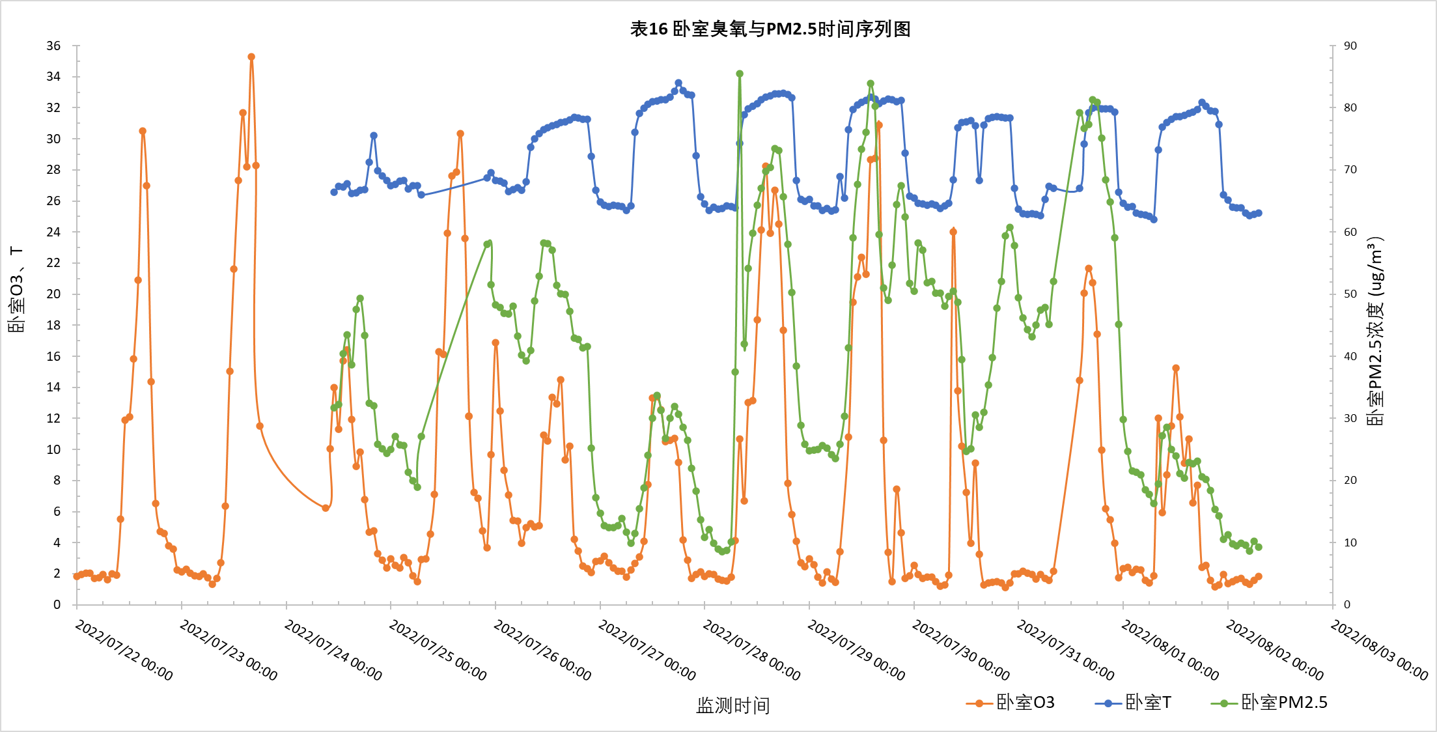
卧室O3浓度与PM2.5浓度变化趋势相似，推测PM2.5与O3主要来源相同，均来自室外大气，但PM2.5室内源贡献也较大。
10

Slide 14
3
part
Pretreatment results of filter for HONO multiphase reaction experiment

Slide 15
4
part
Wavelength-Resolved Photon Fluxes of Indoor Light Sources:Implications for HOx Production
Kowal, SF., et al. Environ. Sci. Technol., 2017.

Slide 16
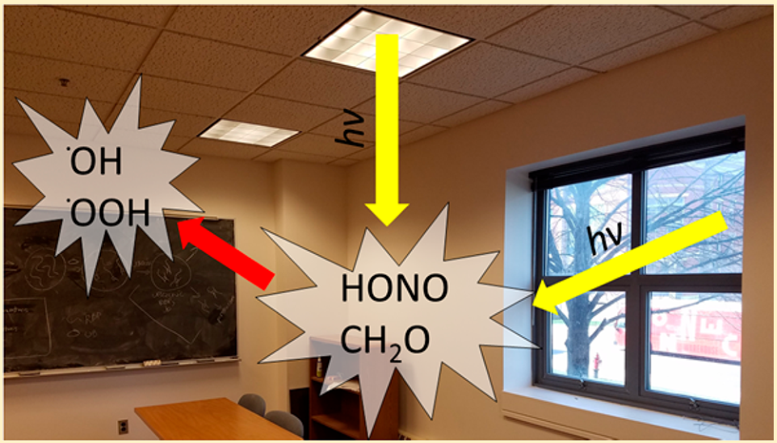
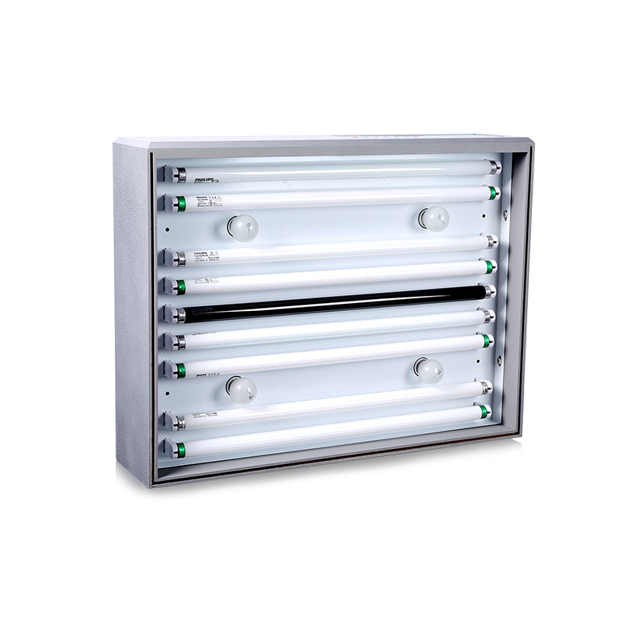
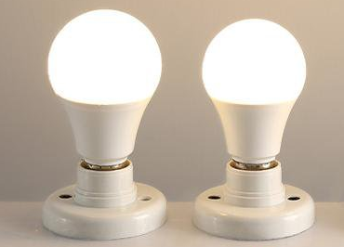
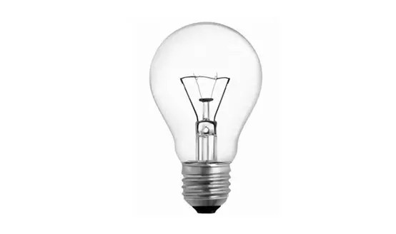
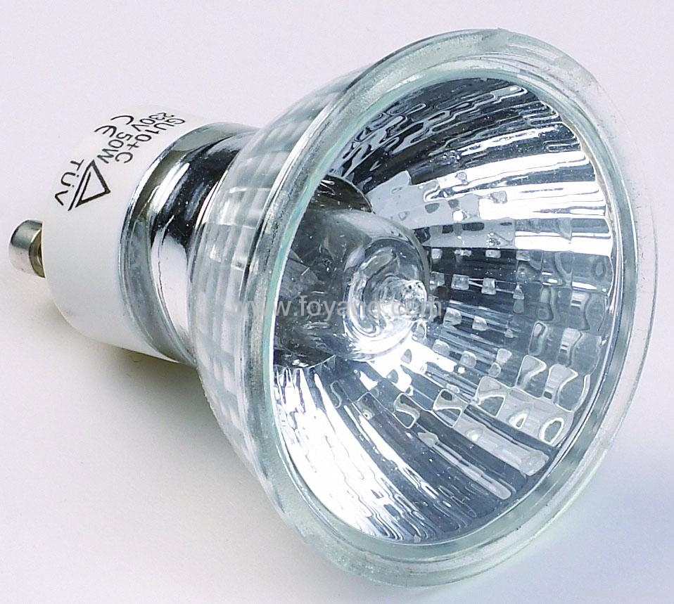

Purpose
研究住宅中常用的卤素、白炽灯、紧凑型荧光灯(CFL)、工商业环境中常见的荧光管、LED灯以及透过窗户的阳光；
测量波长分辨率光子通量和室内光源距离关系；
预测HONO、H₂O₂、O₃、HCHO和CH3CHO光解产生室内HOx（HO·、HO₂·）的速率。
11
Notes:
沛泽

Slide 17
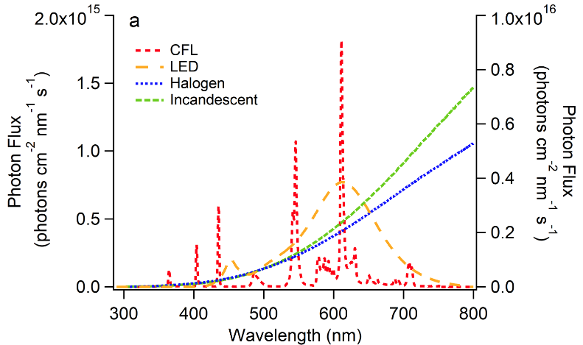
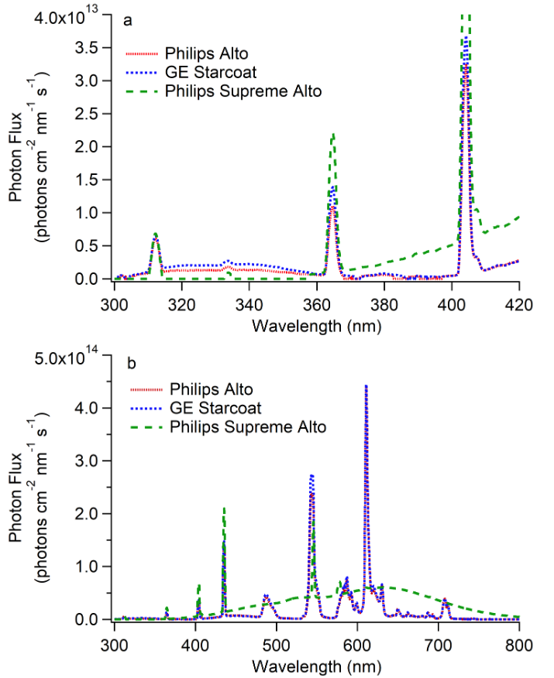
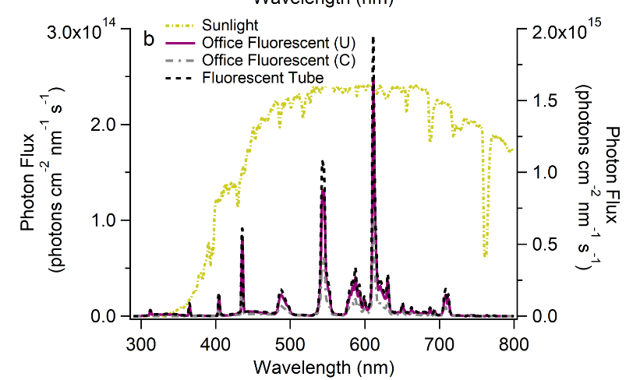
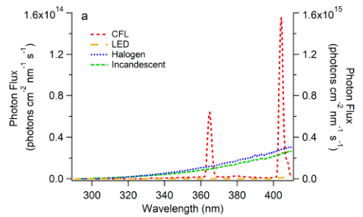
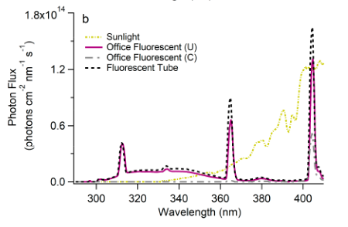
Results
LED 灯在短波长下的光子通量强度非常小，卤素灯泡和白炽灯泡的发射强度随波长增加而增加；来自 CFL 的排放由许多对应于汞排放线的尖峰组成；
波长小于 330 nm 阳光不能穿透窗户进入室内，未覆盖的办公室荧光灯及单个荧光灯在300-320nm间存在峰值。
12
Notes:
沛泽

Slide 18
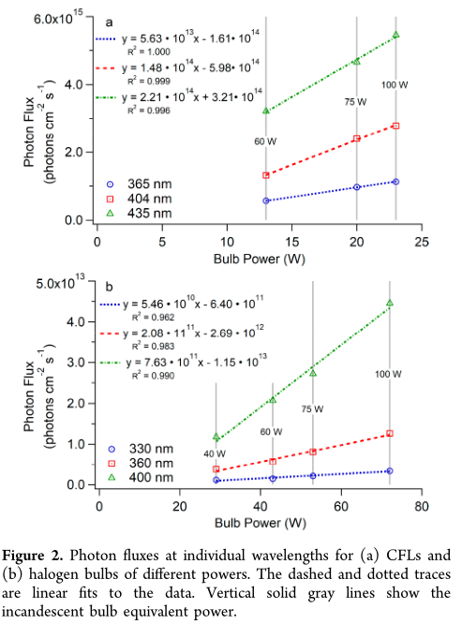
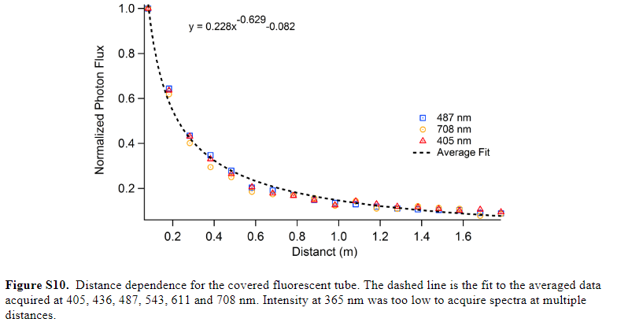
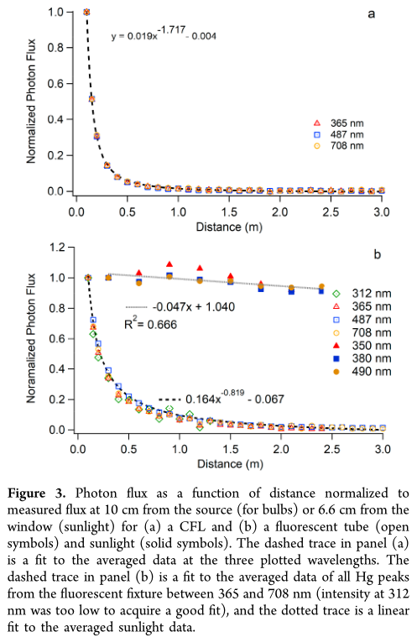
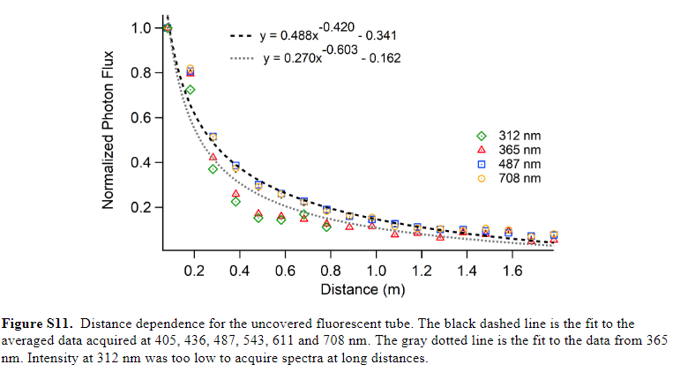
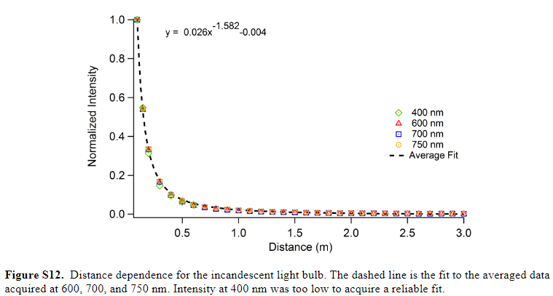
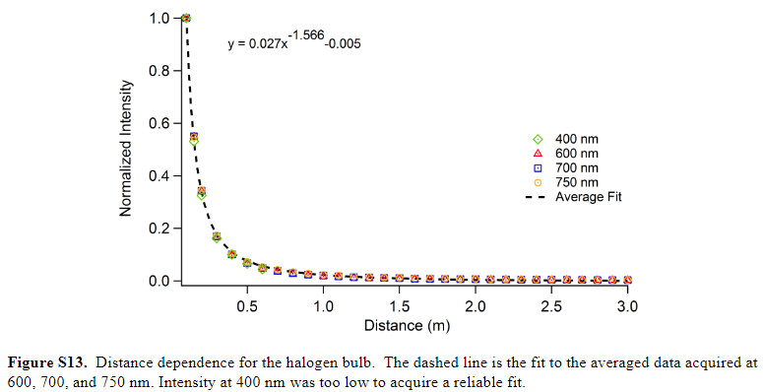
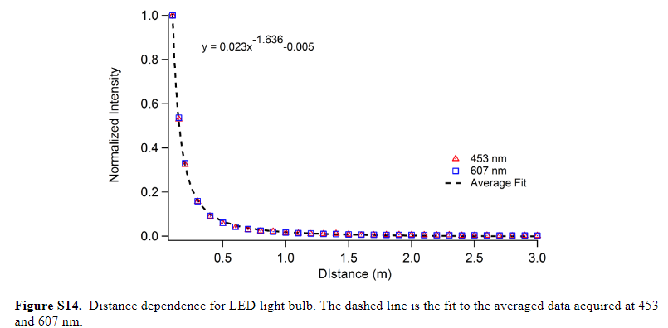
Results
对于卤素和 CFL灯泡，光子通量随功率线性增加；
较高瓦数的卤素灯泡可以在更短波长下观察到光子发射；
室内光源光子通量依赖于距灯源距离，而阳光光子通量独立于与窗口距离。
13
Notes:
沛泽

Slide 19
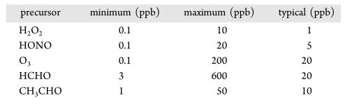
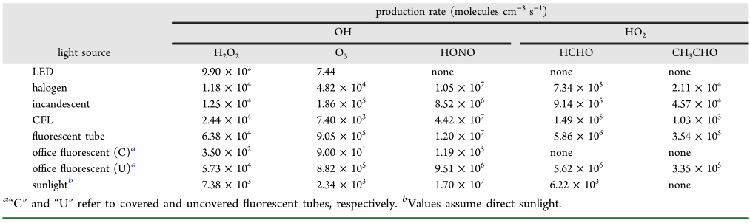
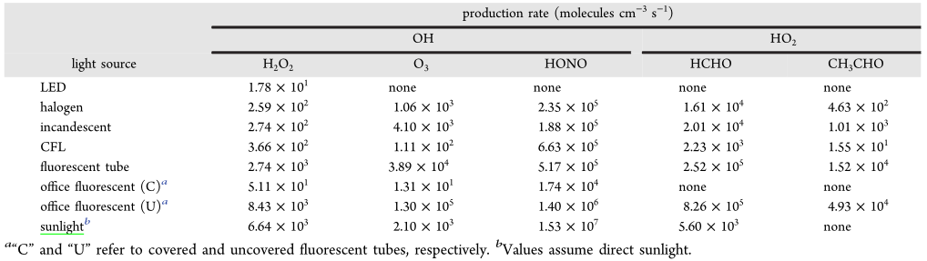
Results
LED灯在任何情况下都不会发生显著的光化学反应导致HOx的形成；
被覆盖的荧光灯光化学反应产生HOx太过缓慢可忽略；
卤素灯、白炽灯和 CFL 都能够形成 OH · 和 HO2·，分别来自 HONO 和 HCHO 光解；
就1m 左右的头部距离，这些光源导致的HOx产量很小；
预计O₃和 H₂O₂ 对室内 OH ·的形成在很大程度上不重要；
HONO 光解可以是重要的室内 OH ·源，高HCHO混合比下，荧光灯下HCHO光解是室内主要HO₂·源。
14
Notes:
沛泽

Slide 20
Conclusions
由阳光引发的HONO光解是重要室内OH·源；HCHO光解是室内HO₂·源；
太阳以外的其他室内光源，尤其是荧光灯管，可能会引起室内光化学反应产生HOx；
室内常见光源光子通量依赖于与光源距离，但透入室内的阳光的光子通量独立于窗口距离；
室内光源在人头部高度（1m）光化学反应影响不大，但是在其他低矮室内环境可能有较大影响；
室内照明条件的微小变化可能会极大地改变室内空间的氧化能力。
15
Notes:
沛泽

Slide 21
5
part
Plan of experiment
Olivero-Verbel R, et al. Sci. Total Environ., 2021.

Slide 22
Plan
分析IC监测结果，完善实验操作
根据标线定量滤纸表面NO₂⁻、NO₃⁻量；
分析滤纸表面NO₃⁻来源，减少NO₃⁻干扰；
根据滤纸表面NO₂⁻量，判断滤纸表面滴液法是否可行；
完善滤纸前处理步骤，推进实验；
分析O₃监测数据，作图......
O₃、PM2.5 I/O分析；
气象条件（T、RH、晴天/下雨、风向）对室内外O₃、PM_{2.5}浓度影响；
人为扰动（开关门、走动、打扫卫生）对室内PM_{2.5}、CO₂浓度影响；
判断仪器内部工作环境是否对O₃测量有影响。
16
Notes:
沛泽

Slide 23
Thank you for listening!
Reporter：袁文婷
August 4, 2022
Notes:
沛泽

Slide 24
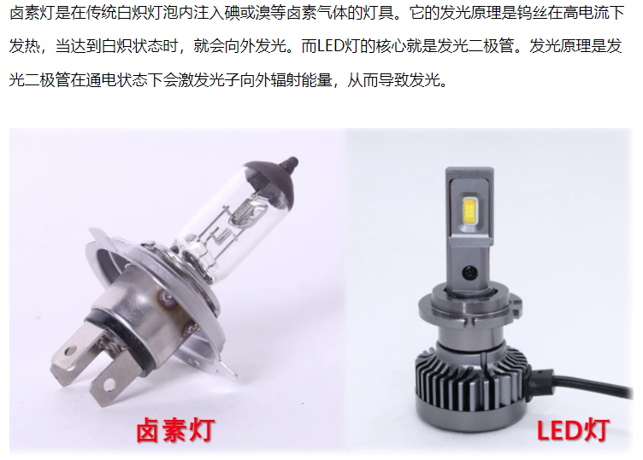
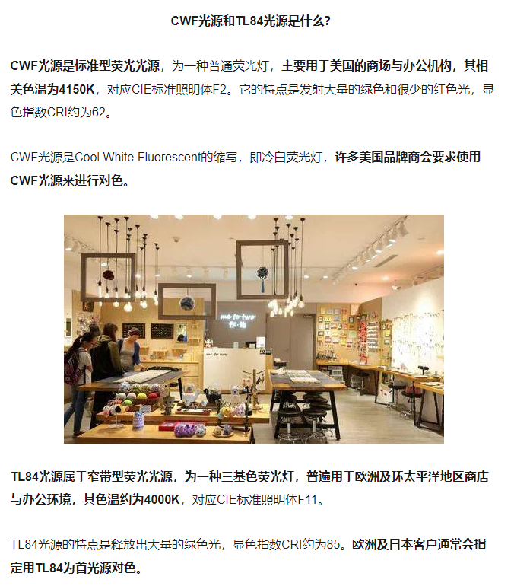
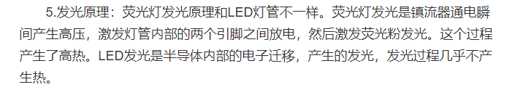
CH₃CHO + hv → CH₃CO·
CH₃CO· + O₂ → CH₃C(O)OO·
CH₃C(O)OO· + NO₂ → CH₃C(O)OONO₂

